Slide 1
理論天文学概論
Introduction to
Theoretical Astronomy
https://sci.nao.ac.jp/MEMBER/hnomura/lecture/TA/lecture7.pptx
https://sci.nao.ac.jp/MEMBER/hnomura/lecture/TA/lecture7.pdf
第７回
ガス円盤中の固体微粒子の運動
Dynamics of Dust Particles in Gas Disks
野村英子（国立天文台）
Hideko Nomura (NAOJ)

Slide 2
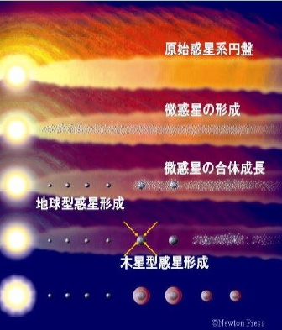
原始惑星系円盤から惑星系へ
(e.g., Hayashi et al. 1985)
ダストの成長・
赤道面への沈殿
↓
微惑星形成
↓
地球型惑星形成
↓
ガス惑星形成
↓
ガス円盤の散逸
→ 惑星系形成
(C) Newton Press

Slide 3
ガス円盤中のダストの運動（鉛直方向）
ガス粒子・ダスト粒子に働く力
・
圧力
勾配力
ガス
摩擦力
重力
★
ガス
ダスト
v_{z}
＊半径方向
重力
・
重力
重力
遠心力
＊ダストの音速 << ガスの音速 (∵ m_{gas} << m_{dust} )
→ ガス粒子には圧力勾配力が加わり、静水圧平衡
ダスト粒子は赤道面へ沈殿、ガス摩擦力がかかる

Slide 4
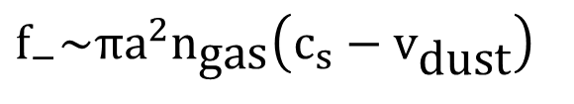
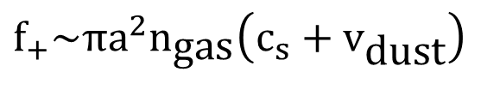

ガス・ダスト間の摩擦力
エプスタイン則
ダスト
＊ダスト粒子が小さい場合
v_{dust}
ガス粒子
c_{s}
$$←\text{m}{\text{c}}_{\text{s}}(f_{−}−f_{+})$$
衝突頻度
$$f_{+}\text{\sim }\text{π}{\text{a}}^{2}n_{\text{gas}}\left(c_{s}+{\text{v}}_{\text{dust}}\right)$$
$$f_{−}\text{\sim }\text{π}{\text{a}}^{2}n_{\text{gas}}\left(c_{s}−{\text{v}}_{\text{dust}}\right)$$
ダストがガスから受ける力
ストッピング・タイム
運動量
摩擦力
ダストの運動は、ダストサイズ、ガスの音速と密度の影響を受ける

Slide 5
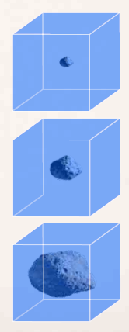
ガス・ダスト間の摩擦力：ストークス数
ストークス数
ストップ時間
円盤回転時間
St << 1→摩擦力が強く、
ダストはガスと共に運動する
＊a: 小、
ρ (密度):大
St ～ 1→固体とガスは異なる運動をするが、固体の運動はガス摩擦力の影響を受ける
＊a: 大、
ρ (密度):小
St >> 1→ガス摩擦力の影響をあまり受けない

Slide 6
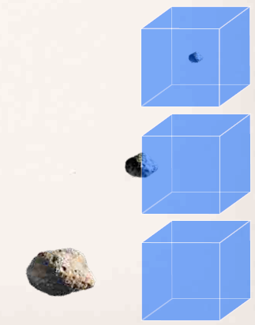
ガス・ダスト間の摩擦力：ストークス数
ストークス数
ストップ時間
円盤回転時間
流体素片の移動
St << 1→摩擦力が強く、
ダストはガスと共に運動する
＊a: 小、
ρ (密度):大
St ～ 1→固体とガスは異なる運動をするが、固体の運動はガス摩擦力の影響を受ける
＊a: 大、
ρ (密度):小
St >> 1→ガス摩擦力の影響をあまり受けない

Slide 7
鉛直方向のダストの運動
ガス
摩擦力
乱流がない場合
鉛直方向の力の釣合：重力＝ガス摩擦力
v_{z}
→
重力
＊a: 大、ρ (密度):小 → v_{z}:大

Slide 8
鉛直方向のダストの運動
ガス
摩擦力
乱流がない場合
鉛直方向の力の釣合：重力＝ガス摩擦力
v_{z}
→
重力
＊a: 大、ρ (密度):小 → v_{z}:大
乱流がある場合 (乱流拡散)
・
v_{z}
乱流
★
→
ダストのスケールハイトは、乱流の強さ、ダストのサイズ、ガスの密度に依存

Slide 9
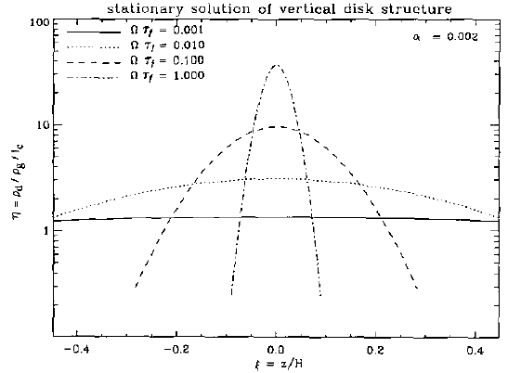
乱流によるダストの巻き上げ
ρ_{dust}
赤道面
St=1
ダストのスケールハイトは、乱流の強さとストークス数に依存。より大きなダストが
赤道面により沈殿する。
St=10⁻³
Dubrulle+ (1995)
z/H_{gas}
Notes:
Ｊ

Slide 10
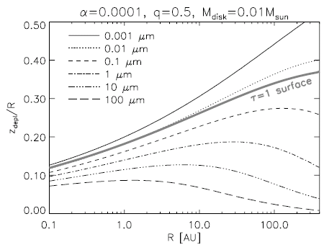
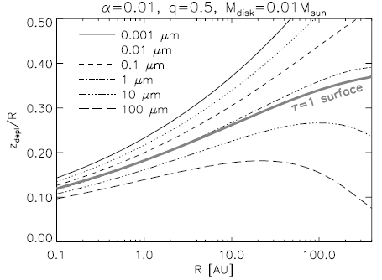
乱流によるダストの巻き上げ
ρ_{dust}
赤道面
St=1
ダストのスケールハイトは、乱流の強さとストークス数に依存。より大きなダストが
赤道面により沈殿する。
St=10⁻³
Dubrulle+ (1995)
z/H_{gas}
α=10⁻²
α=10⁻⁴
a=10⁻³μm
a=10⁻³μm
z/R
z/R
a=100μm
a=100μm
R[AU]
R[AU]
Dullemond & Dominikus (2004)
Notes:
Ｊ

Slide 11
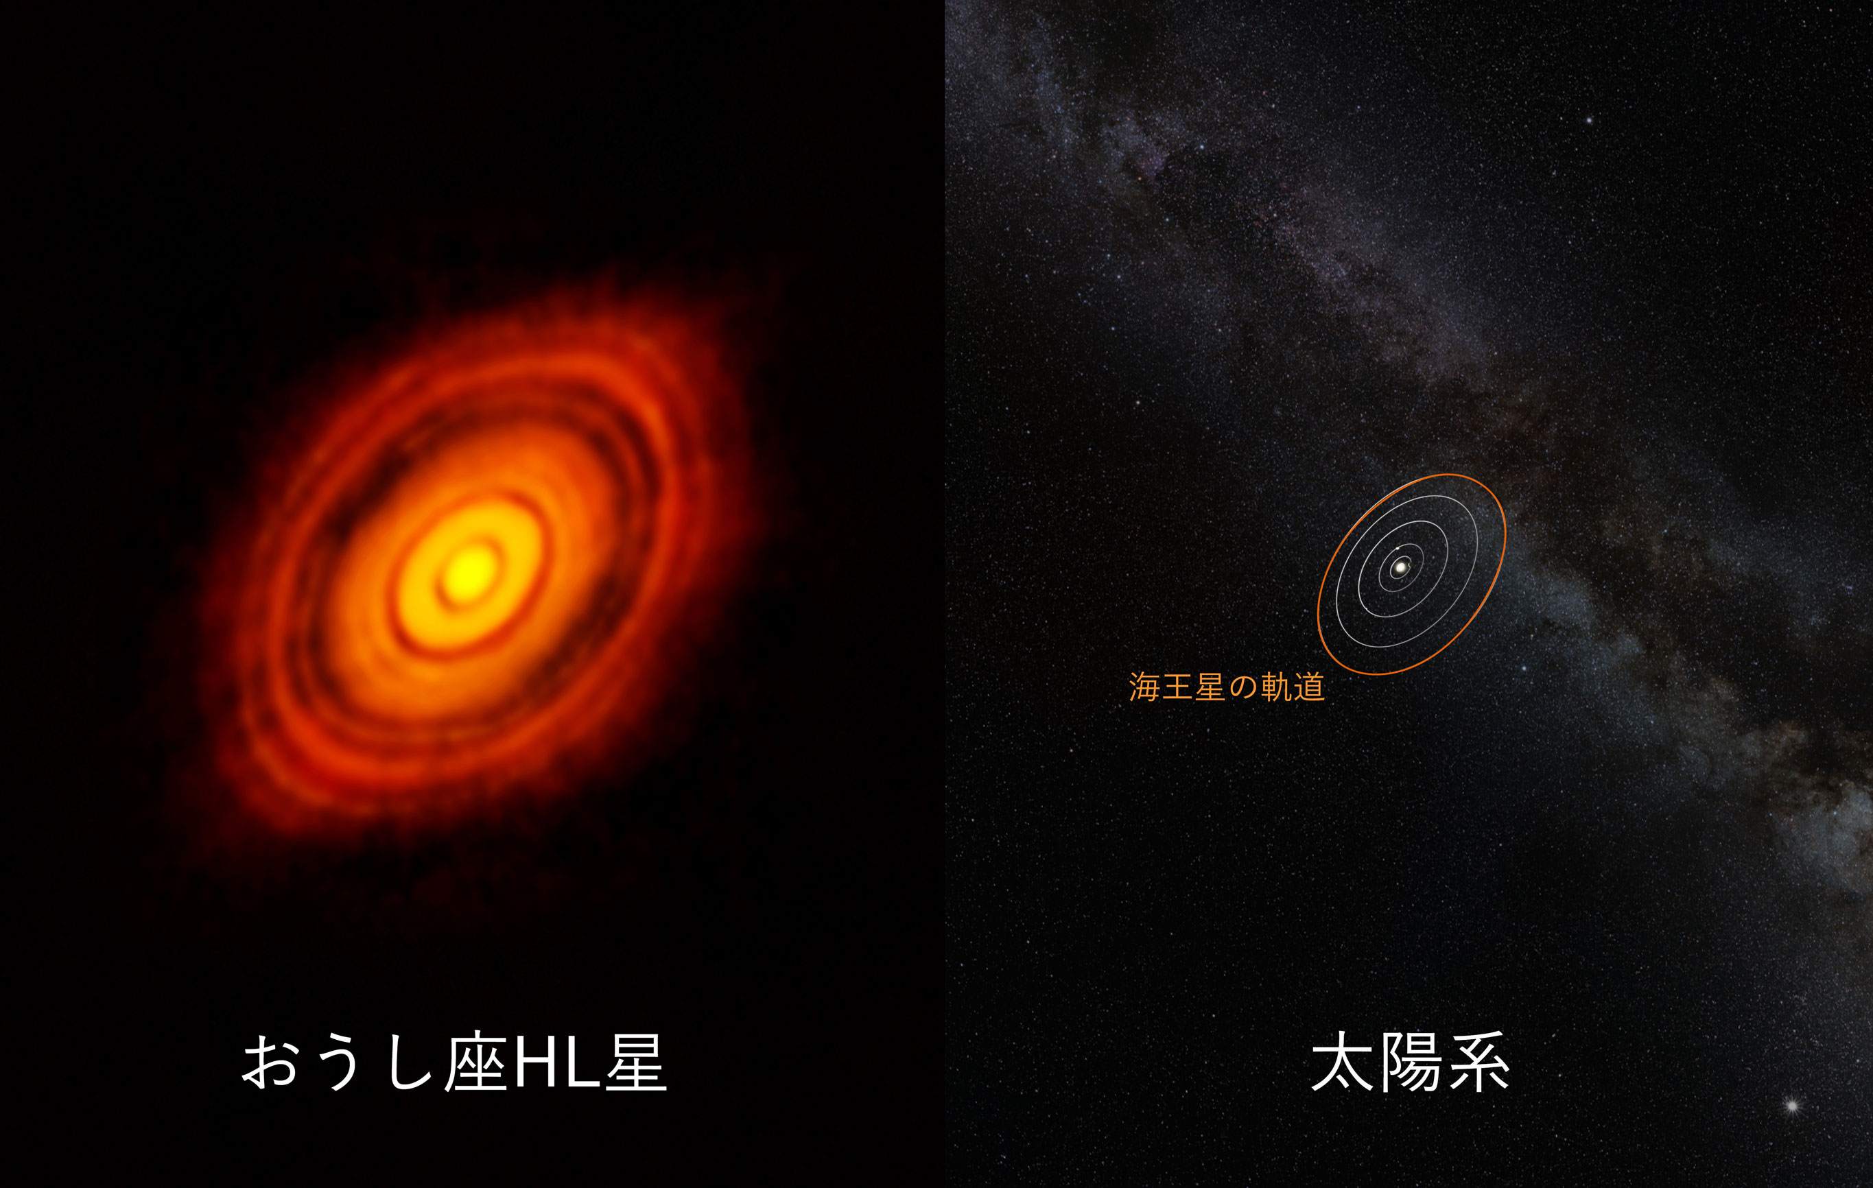
円盤内ダスト沈殿の観測的証拠
HL Tau
ALMA
５AUの空間分解能で
原始惑星系円盤を観測
円盤が傾いているにもかかわらず、ギャップの幅はどこでもほぼ同じに見える
↓
ダスト円盤の厚みは非常に薄い (z/r < 0.1,
a~ 1mmならばα~10⁻³)
(ALMA partnership+ 2015)

Slide 12
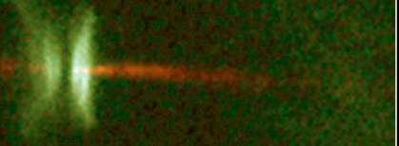
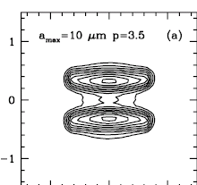
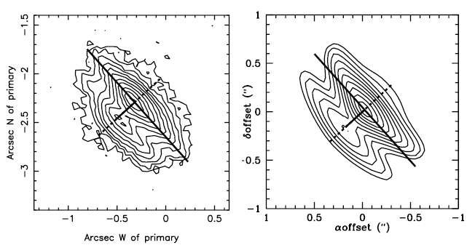
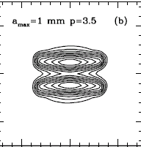
円盤内ダスト進化の観測的証拠
HST観測
モデル
ジェット
円盤
観測
モデル
a_{max}=1mm
a_{max}=10μm
HST 0.8μm散乱光
a_{max}=1mm
a_{max}=1mmのダスト成長モデルが
観測をベストフィット
D’Alessio et al. (2001)
Notes:
Ｊ

Slide 13
半径方向のダストの運動
v_{ϕ}
ダストはケプラー速度で回転。
ガスには圧力がかかるため、
より小さな速度(遠心力)で回転。
→ガス摩擦力によりダストの
回転が遅くなり(遠心力が弱まり)、中心星に落下する。
ガス
圧力勾配力
重力
遠心力
V_{ϕ}
ダスト
重力
遠心力

Slide 14
半径方向のダストの運動
v_{ϕ}
ダストはケプラー速度で回転。
ガスには圧力がかかるため、
より小さな速度(遠心力)で回転。
→ガス摩擦力によりダストの
回転が遅くなり(遠心力が弱まり)、中心星に落下する。
ガス
圧力勾配力
重力
遠心力
V_{ϕ}
ダスト
重力
遠心力
回転座標系 (V=U-v_{K}, v=u-v_{K})における運動方程式
ダスト
ガス
半径方向の圧力勾配

Slide 15
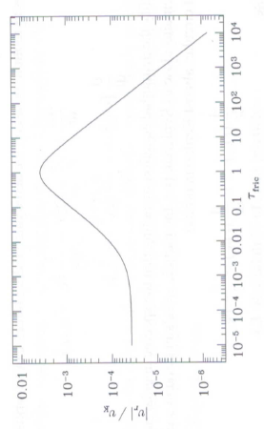
半径方向のダストの移動
St << 1→
摩擦力が強く、ダストはガス降着と共に落下
St=1
St < 1, →
τ_{fric}<τ_{orb}
∝St
τ_{fric}>τ_{orb}
∝St⁻¹
St↗→回転方向の速度差↗→角運動量損失↗→落下速度↗
V_{dust}/v_{K}
τ_{fric}<<τ_{orb}
V_{dust}~v_{gas}
St >> 1→
St↗→
回転方向のガス摩擦力↘→
角運動量損失↘→落下速度↘
St
Armitage (2010)
Notes:
Ｊ

Slide 16
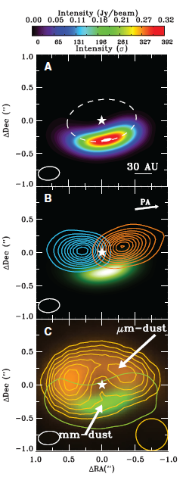
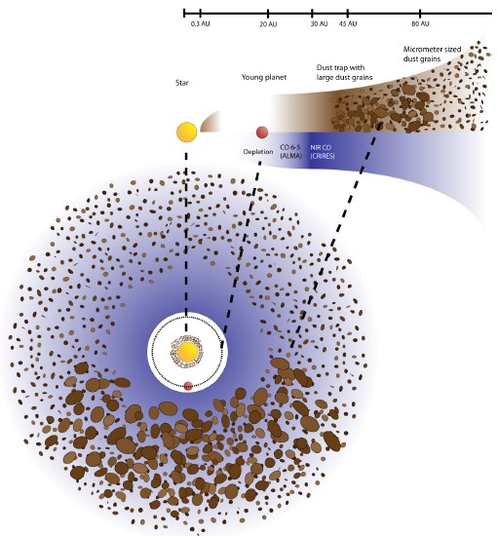
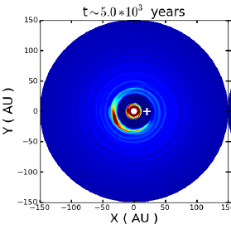
円盤内ダスト進化の
観測的証拠
ダスト放射
(mmサイズ)
ALMA
回転運動
ダスト放射
(μmサイズ)
van der Marel et al. (2013)
円盤内縁の惑星によりガスのバンプが生成→mmサイズのダスト(St~1のダスト)が
バンプに集積する
Notes:
Ｊ

Slide 17
ダスト分布の偏りの生成過程
★
★
●
●
惑星形成に伴い円盤内にギャップと圧力バンプが生じる
★
●
★
●
●
●
●
●
●
●
●
●
●
●
●
●
●
●
●
●
●
●
●
●
大きなダストは圧力
バンプの中心方向に移動
(小さいダストは移動せず)
小さいダストと大きな
ダストの分布に差が生じる

Slide 18
ダストの合体成長
ダスト粒子間の速度差による合体成長
ブラウン運動
ダスト粒子
v_{B}
＊ダストの成長に伴い、ブラウン運動は弱まる
鉛直方向の運動
より
ダストサイズが異なると速度差が生じる
v_{z}
半径方向の運動
より
＊ガスの乱流運動にダストが引きずられる場合も同様
Notes:
Ｊ

Slide 19
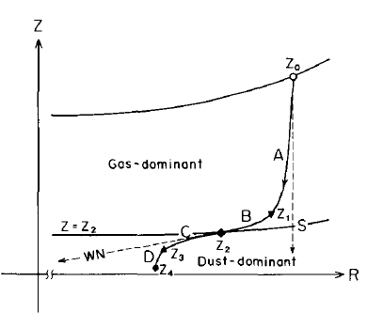
ダスト成長＆鉛直・半径方向の運動
乱流なしの場合
各円盤半径でのダストサイズと成長時間
Z
v_{z} > v_{r}
ρ_{gas} > ρ_{dust}
v_{z} < v_{r}
ρ_{gas} < ρ_{dust}
v_{z} > v_{r}
R
Nakagawa et al. (1986)
Notes:
Ｊ

Slide 20
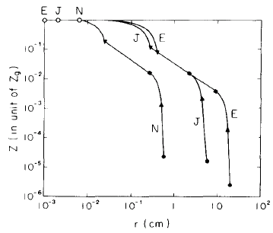
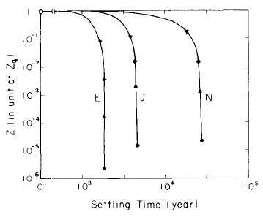
ダスト成長＆鉛直・半径方向の運動
乱流なしの場合
各円盤半径でのダストサイズと成長時間
Z
v_{z} > v_{r}
ρ_{gas} > ρ_{dust}
1AU(E): ~10cm @ ~2x10³yr
5AU(J): ~5cm @ ~ 4x10³yr
30AU(N): ~0.5cm @ ~2x10⁴yr
v_{z} < v_{r}
ρ_{gas} < ρ_{dust}
v_{z} > v_{r}
R
Nakagawa et al. (1986)
ダストサイズ
A
A
成長時間
B
B
Z/H
C
C
D
D
a[cm]
t[yr]
Notes:
Ｊ

Slide 21
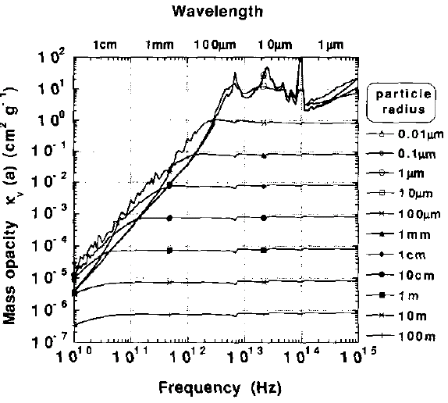
円盤内ダスト成長の観測量への影響
ダスト吸収係数への影響
シングルサイズ
Si, H₂O
サイズパラメータ
サイズ
：大
X << 1(レイリー限界)：ν → κ_{ν}
X ~ 1：Mie散乱
X >> 1：幾何光学近似
κ_{ν} ~ const.
Miyake & Nakagawa (1993)
Notes:
Ｊ

Slide 22
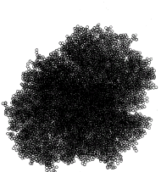
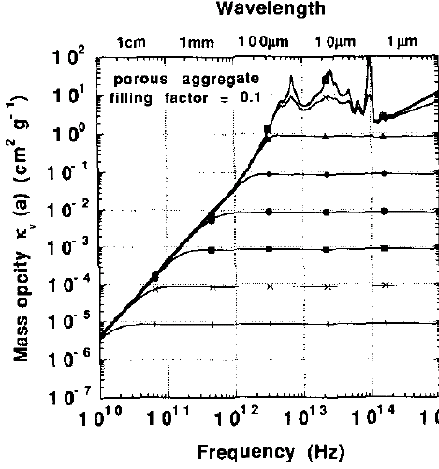
円盤内ダスト成長の観測量への影響
ダスト吸収係数への影響
シングルサイズ
空隙ダスト
コンパクトダスト
サイズ
：大
Mie散乱に違い
Miyake & Nakagawa (1993)
Notes:
Ｊ

Slide 23
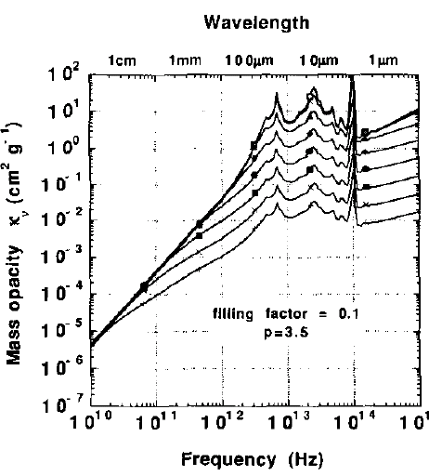
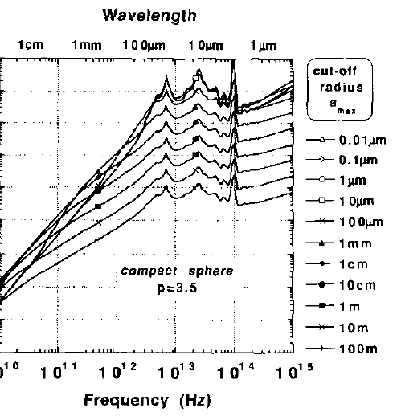
円盤内ダスト成長の観測量への影響
ダスト吸収係数への影響
サイズ分布 dn/da ∝ a_{-3.5},
空隙ダスト
コンパクトダスト
ダスト
成長
ダスト
成長
サイズ成長とともにダスト吸収係数の
振動数依存性の冪が変化
→SEDの観測より、ダストサイズに制限
Miyake & Nakagawa (1993)
Notes:
Ｊ

Slide 24
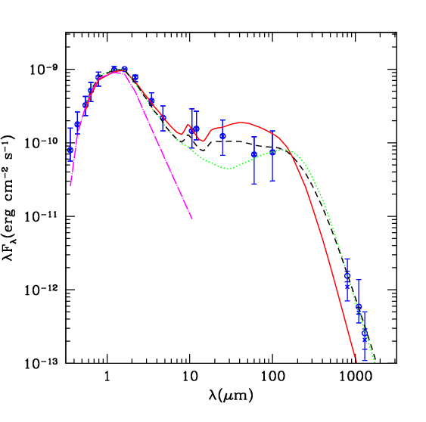
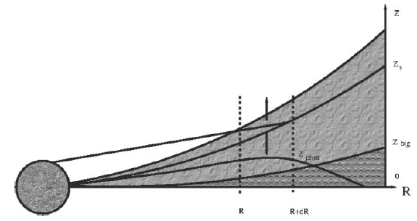
円盤内ダスト進化の観測的証拠
SED観測の平均値
a_{max}=
1mm
中心星
small grains
a_{max}=0.25μm
ベスト
フィット
big grains
a_{max}=1mm
星間ダスト
円盤表層部に小さなダスト、赤道面付近に大きなダストが存在すると考えると観測を説明できる
D’Alessio et al. (2006)
Notes:
Ｊ

Slide 25
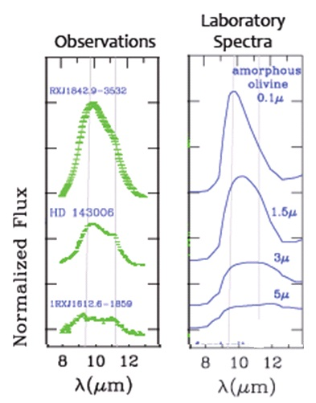
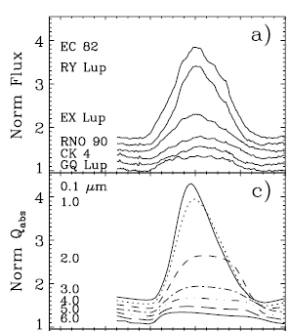
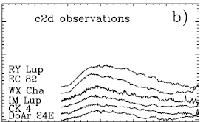
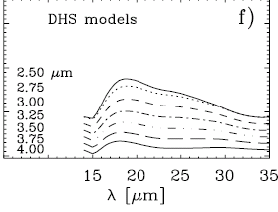

円盤内ダスト進化の観測的証拠
10, 20μm シリケイトフィーチャー
Kessler-Silacci et al. (2006)
スピッツァーによる統計的観測
Natta et al. (2001)
Furlan et al. (2006, 2009)
Notes:
Ｊ

Slide 26
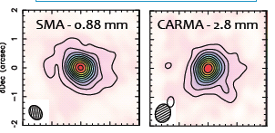
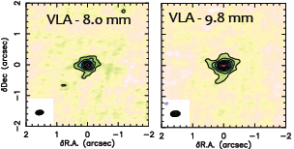
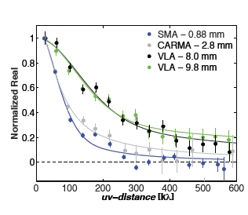
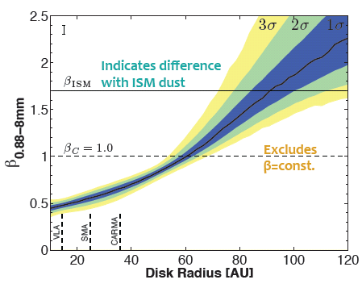
円盤内ダスト進化の観測的証拠
SMA, CARMA, VLA, AS 209
ダスト熱放射の多波長観測
ダスト吸収係数の
スペクトルインデックスκ_{ν}∝ν^{β}
Perez et al. (2012)
円盤半径方向にβが一様ではない
(円盤内縁でよりダストが成長)
Notes:
Ｊ

Slide 27
円盤ダスト放射の高空間分解能観測
ALMA, TW Hya
~3AU
25AU
42AU
25AU
42AU
ギャップの位置でスペクトルの冪が大
→ 大きなダストが減少
→惑星(ガスギャップ)の存在を示唆
ダスト放射の
スペクトルインデックスI_{ν}∝ν^{α}
(Tsukagoshi et al. 2016, 2022)
Notes:
ミッシングフラックス

Slide 28
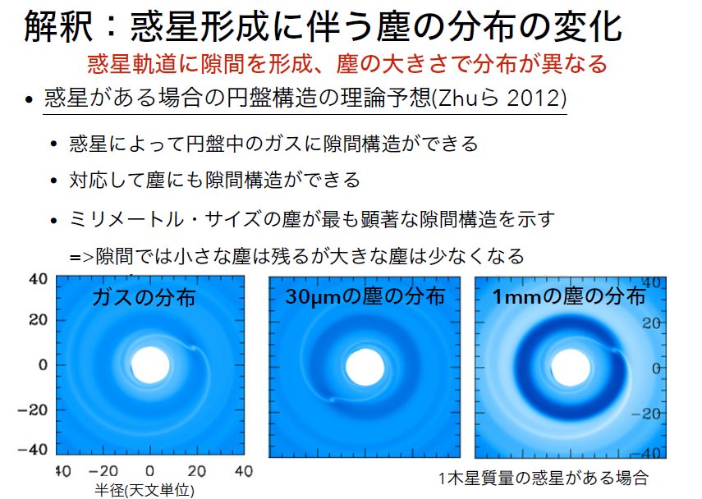
(足利大・塚越崇氏のスライドより)

